Slide 1




DE SOL
A SOL
JOSE LUIS

Slide 2
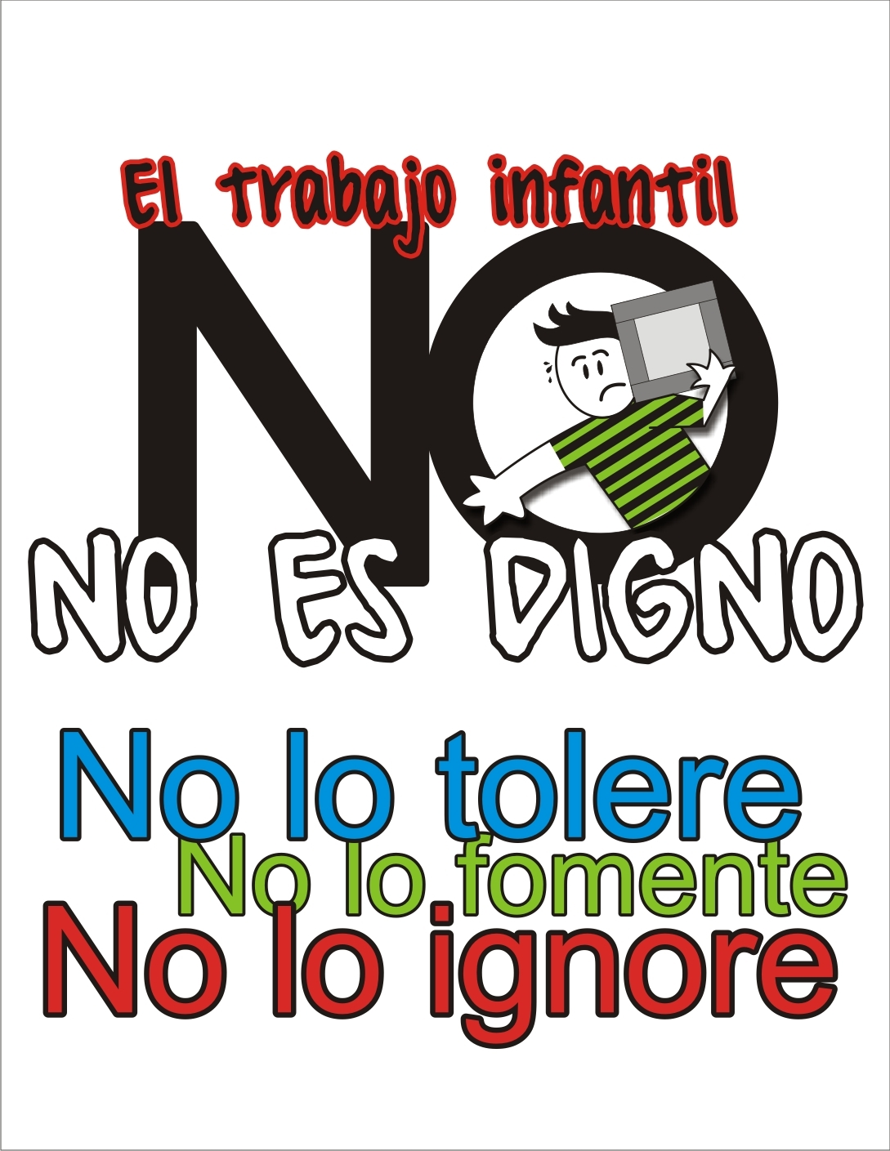

Slide 3
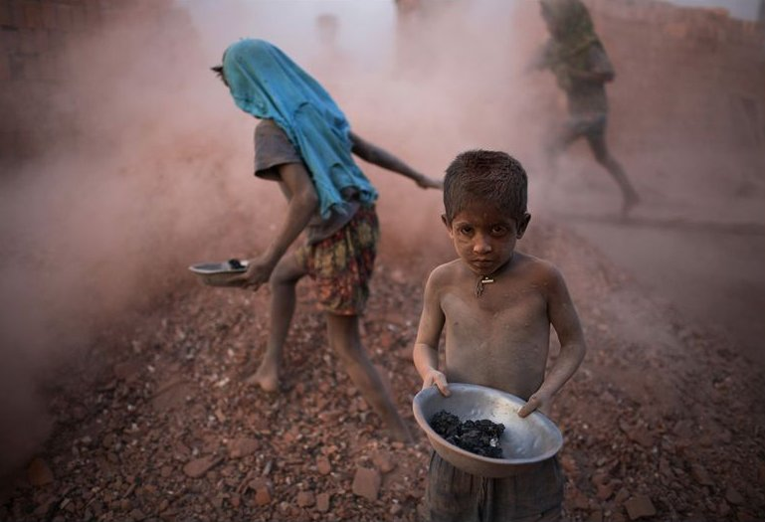

Slide 4
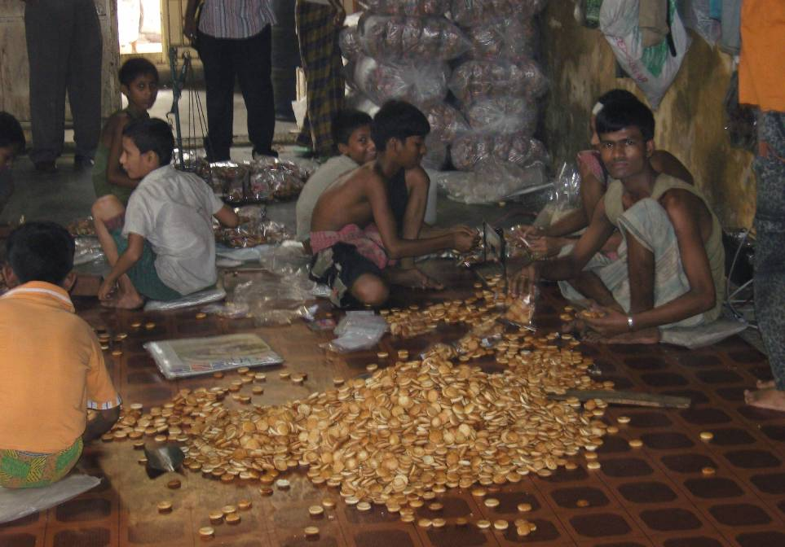

Slide 5

Niños que trabajan de sol a sol en campos y minas nos recuerdan cada día un triste y gravísimo problema del mundo actual: la explotación infantil, fenómeno que afecta tanto a naciones industrializadas como a las del llamado Tercer Mundo.

Slide 6
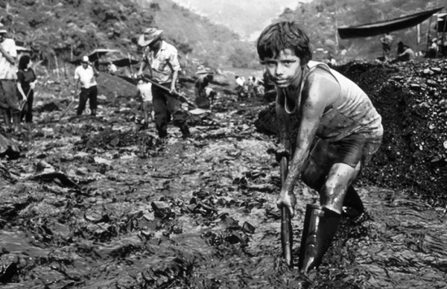

Slide 7
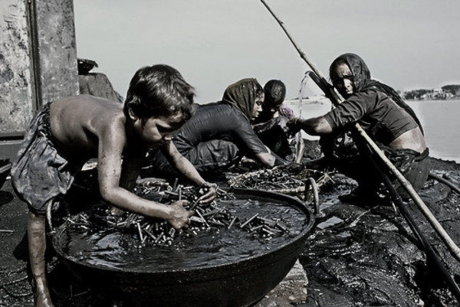

Slide 8
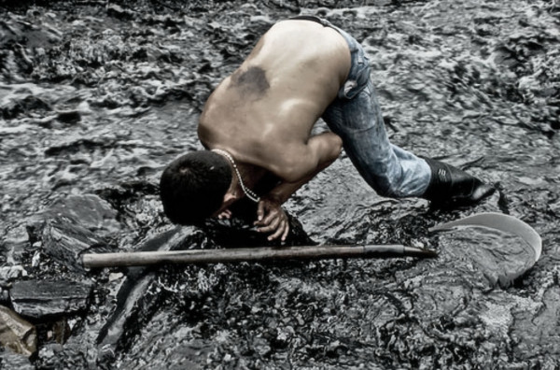

Slide 9
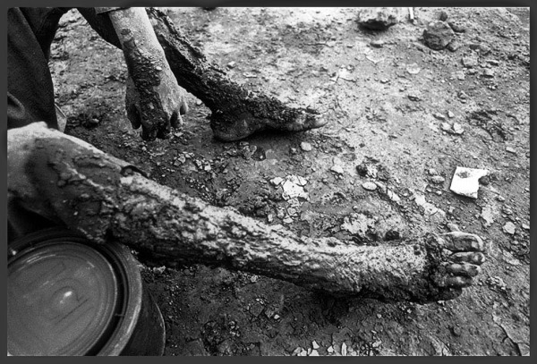

Slide 10
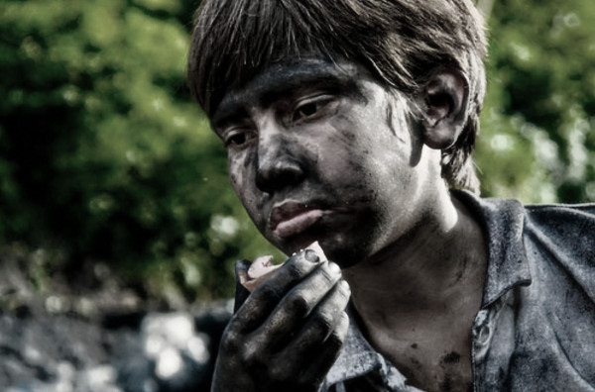

Slide 11
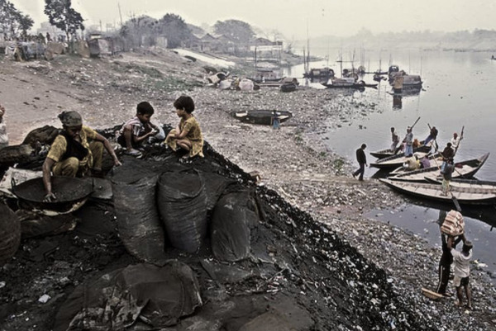

Slide 12
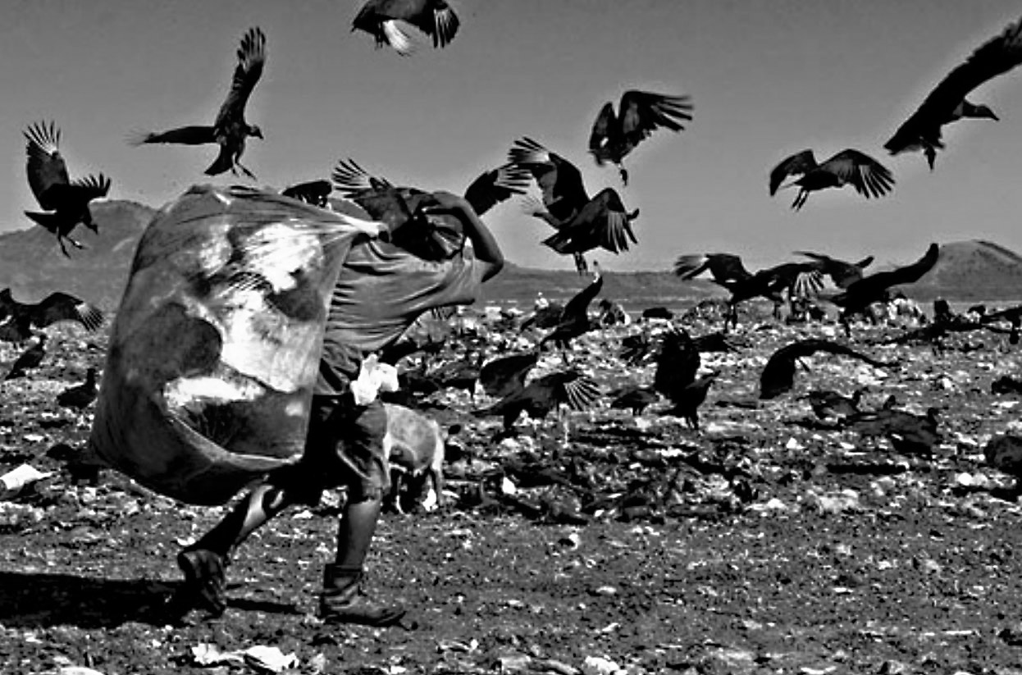

Slide 13


Por ejemplo, recientes informaciones dan fe que unos
400 .000 niños, la mayoría hispanos, laboran en actividades agrícolas en Estados Unidos, un país que no ha suscrito la Convención sobre los Derechos de la Infancia, rubricado en 1989 por casi todas las naciones del mundo.

Slide 14
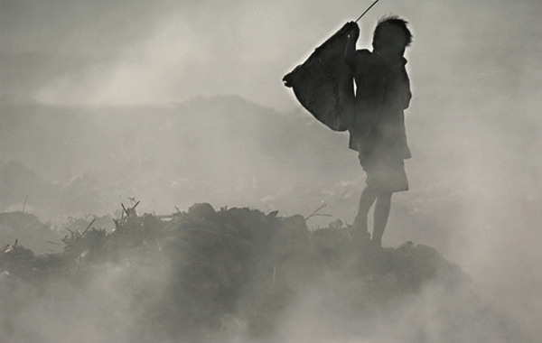

Slide 15
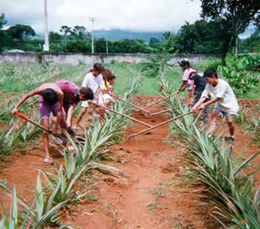

Slide 16
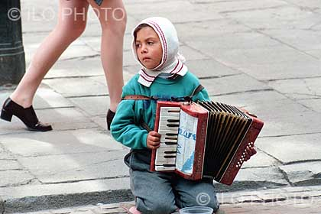

Slide 17
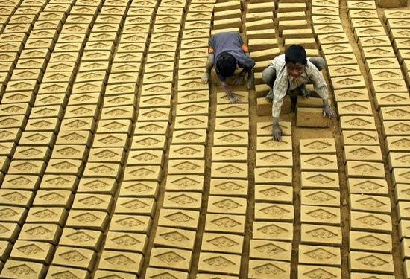

Slide 18
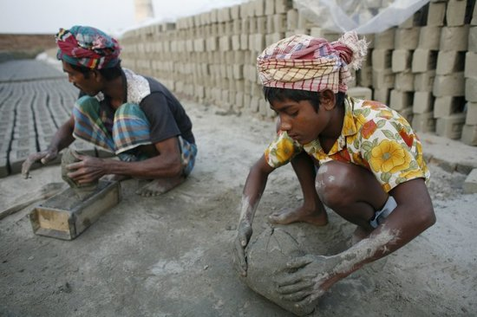

Slide 19
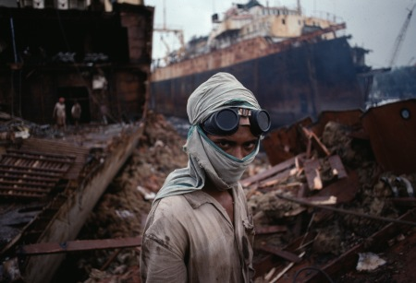

Slide 20
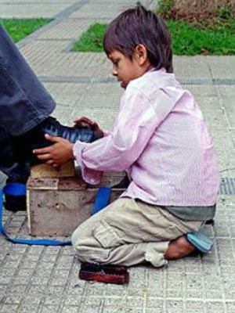
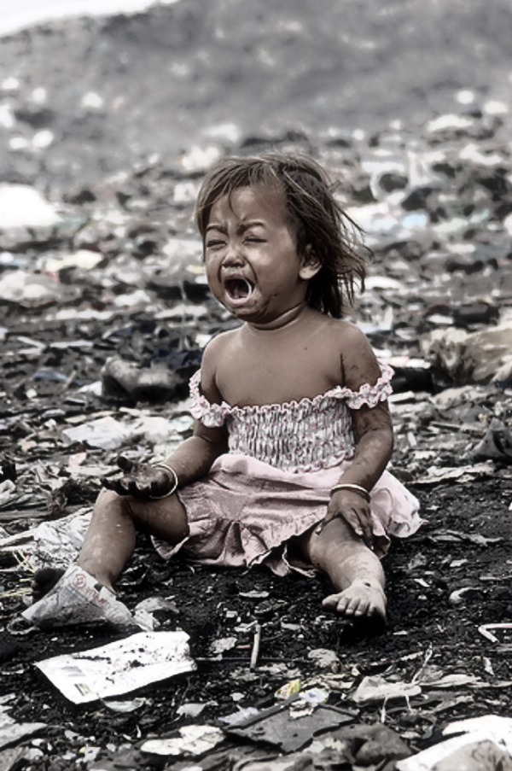

Slide 21
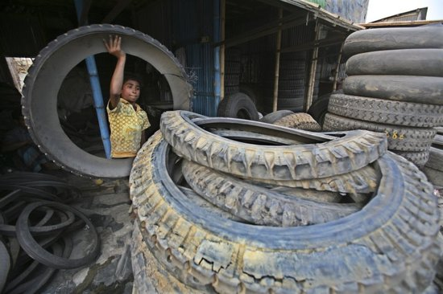

Slide 22
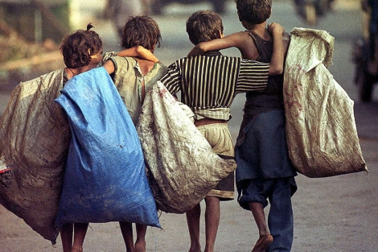

Slide 23
Durante décadas, menores desde los ocho años han trabajado en ese sector en territorio norteamericano, empleando herramientas de trabajo cortantes y peligrosos pesticidas, denunció Davis Strauss, director de la Asociación de Programas de Oportunidades para los Trabajadores del Campo.

Slide 24
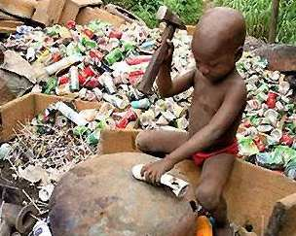

Slide 25
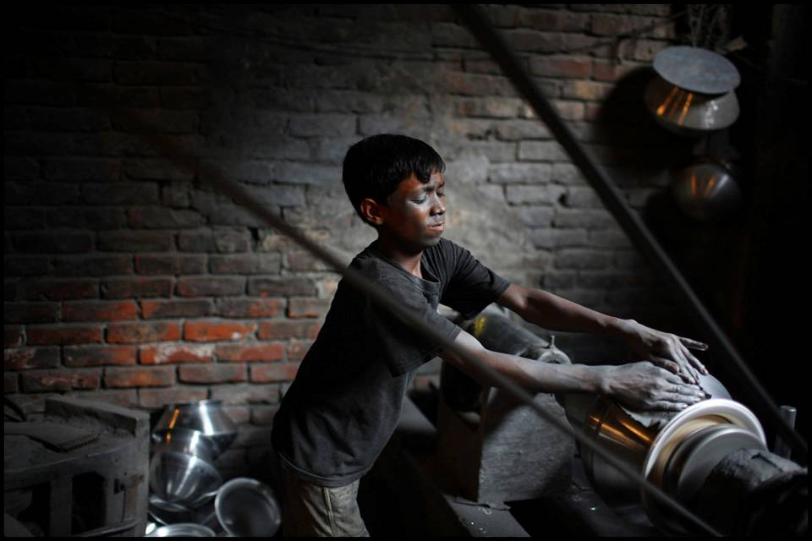

Slide 26
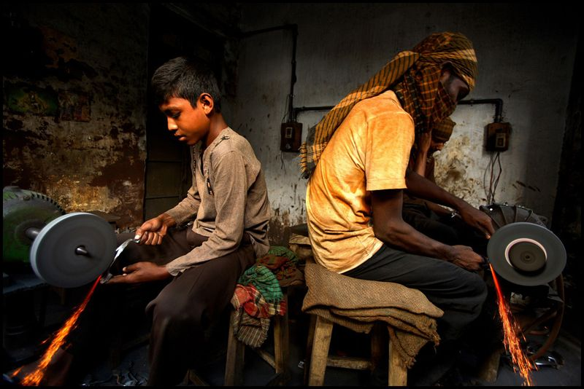

Slide 27
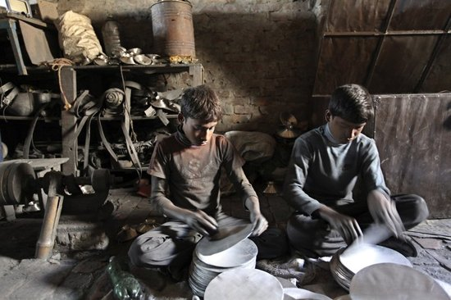

Slide 28
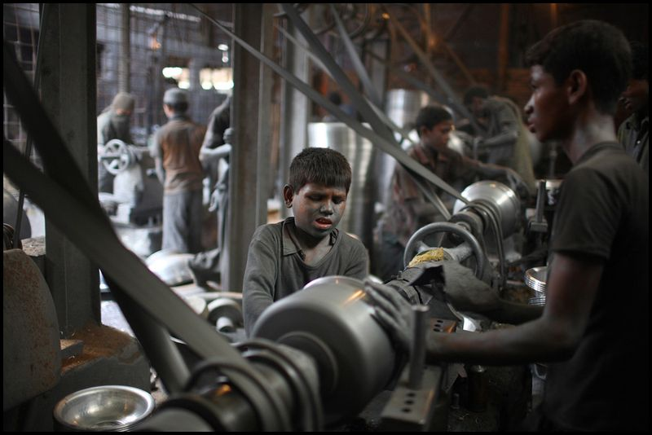

Slide 29
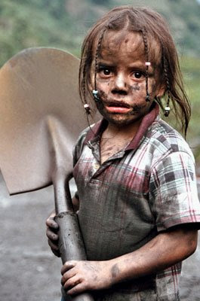
La organización defensora de la niñez denunció que un 20% de las muertes en la agricultura de ese país corresponde a menores de edad.

Slide 30
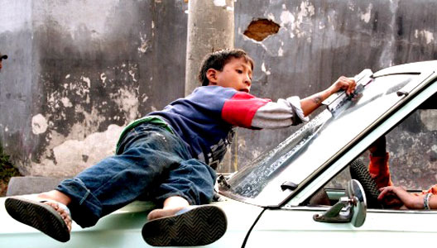

Slide 31
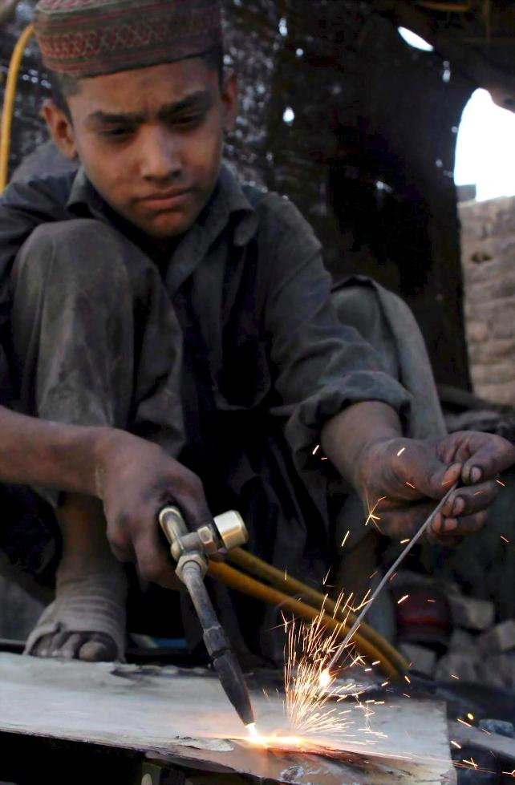
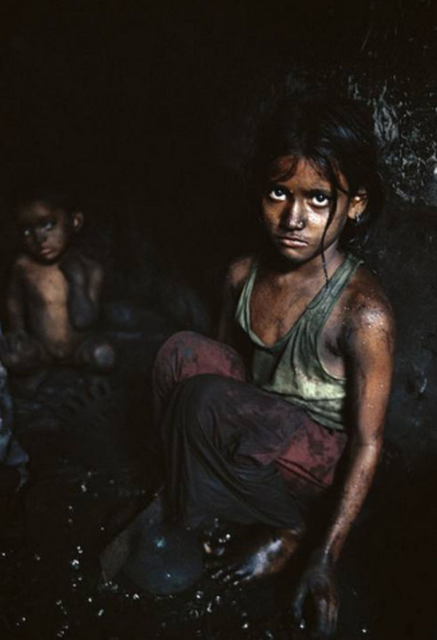

Slide 32
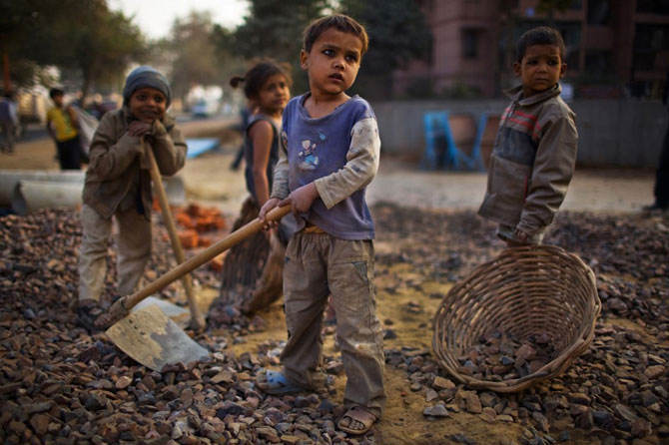

Slide 33
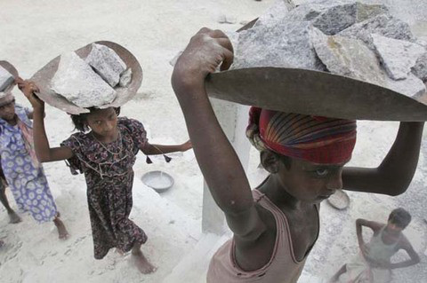

Slide 34
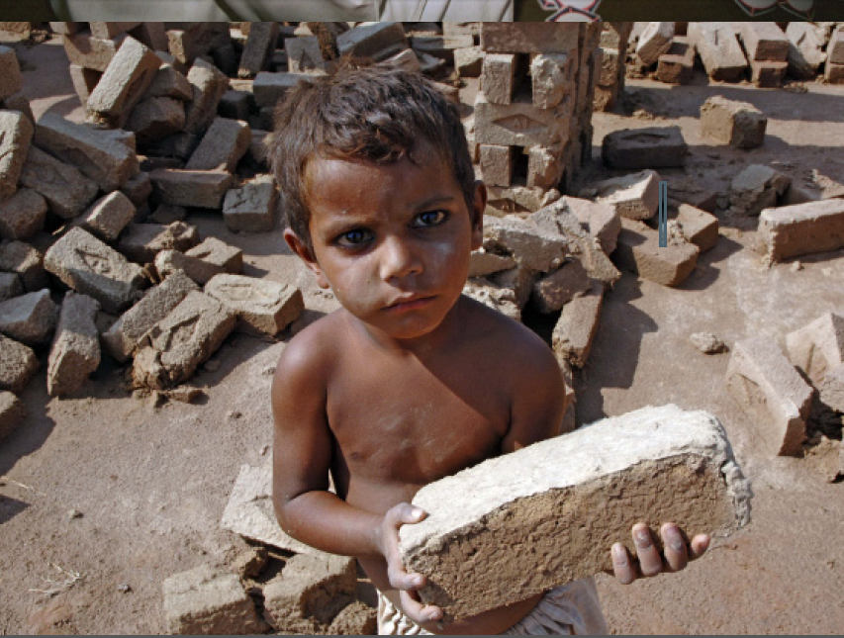

Slide 35
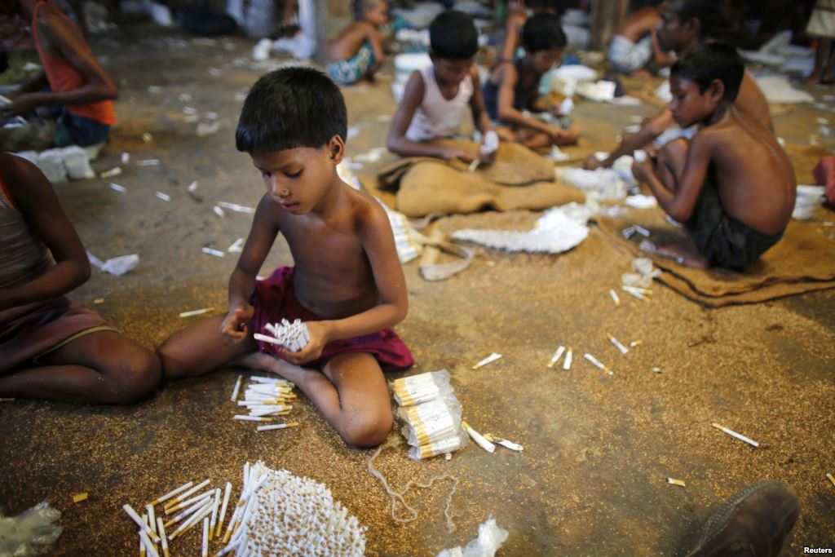

Slide 36

Lo cierto es que aunque la Declaración de los derechos del niño expresa que el menor debe ser protegido contra toda forma de abandono, crueldad y explotación, pocos países como Cuba tienen una infancia feliz con los más elementales derechos humanos garantizados.

Slide 37
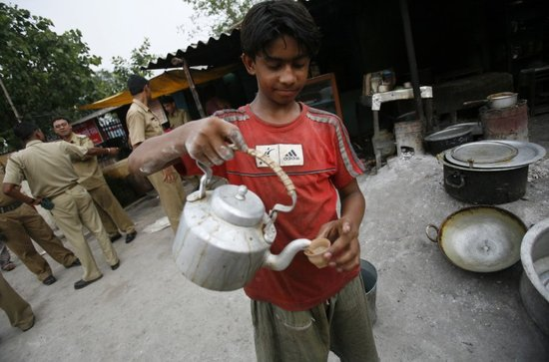

Slide 38
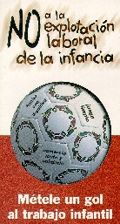

Slide 39
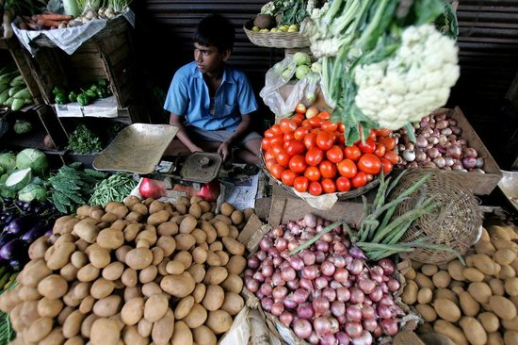

Slide 40
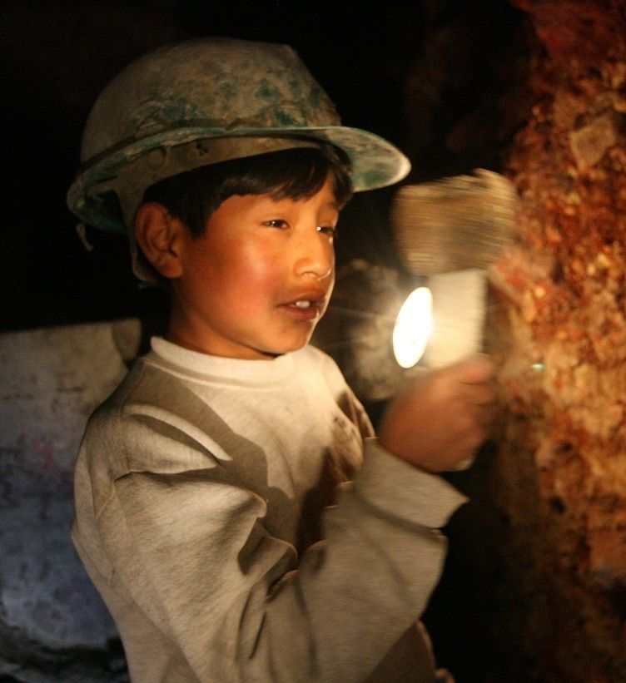

Slide 41
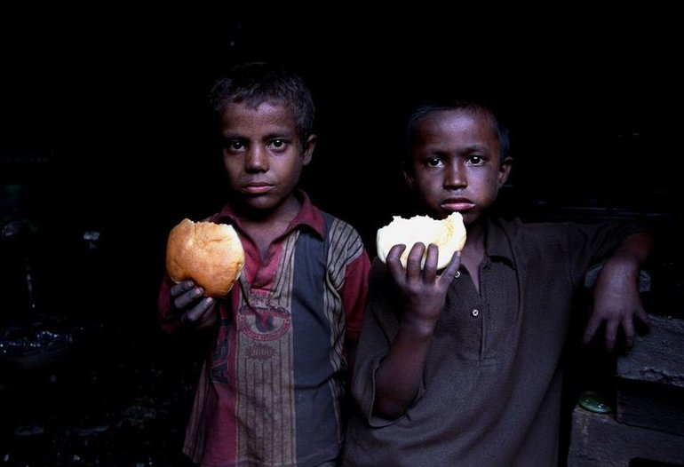

Slide 42
Las cifras no mienten al respecto. Mientras en el país caribeño esta práctica ha sido erradicada, más de 218 millones de infantes trabajan en todo el mundo, de ellos unos 126 millones están expuestos a las peores formas de trabajo infantil, ya sea servidumbre, labores forzosas o explotación sexual.

Slide 43
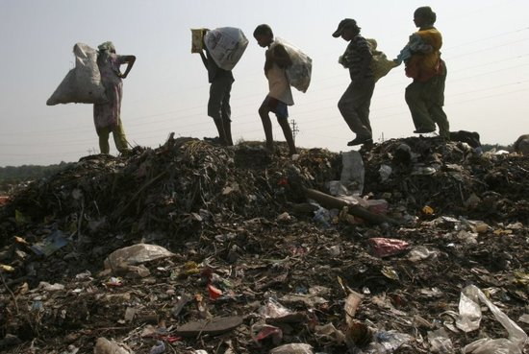

Slide 44
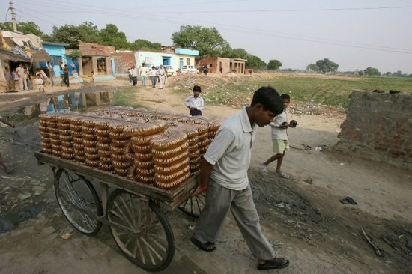

Slide 45
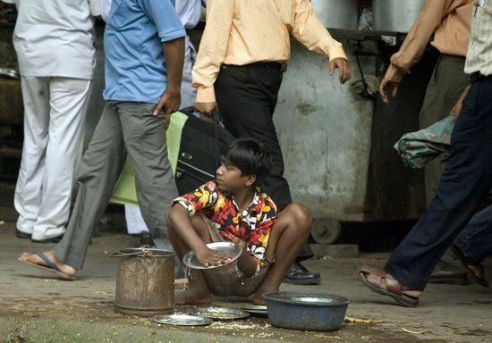

Slide 46
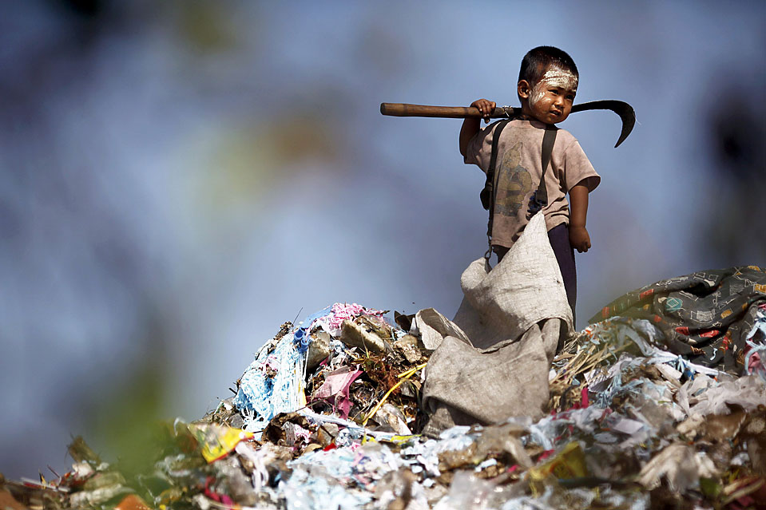

Slide 47
La mayoría de estos menores labora para sus familias y no percibe ningún sueldo, y las niñas son las más afectadas, ya que, en general, las oportunidades que se les ofrecen en el marcado laboral remunerado son peores que las de los varones.

Slide 48
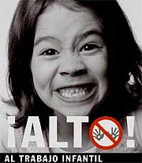

Slide 49
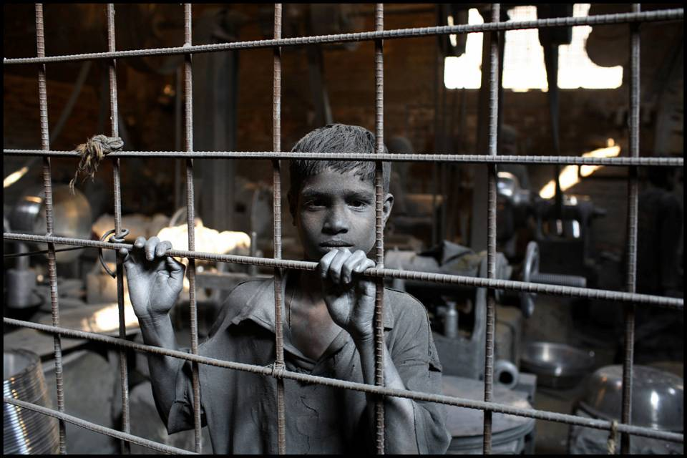

Slide 50
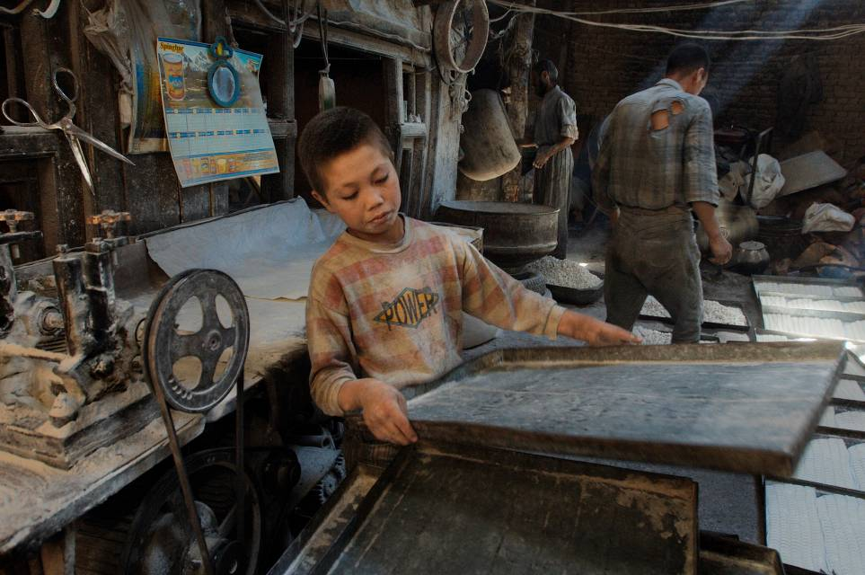

Slide 51
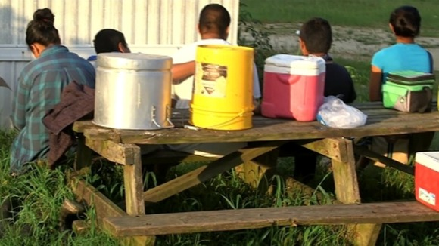

Slide 52
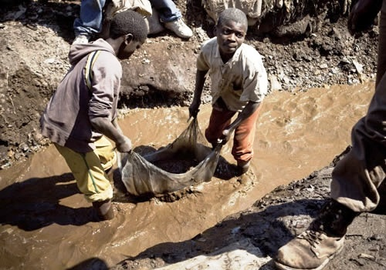

Slide 53
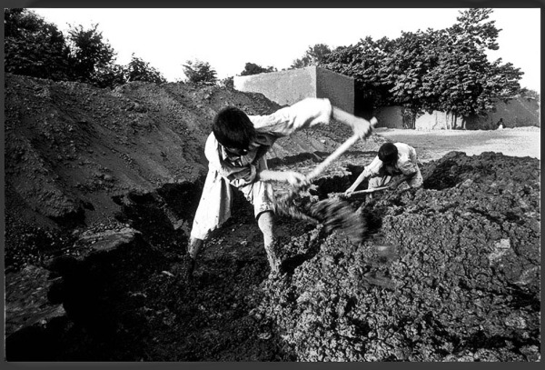

Slide 54
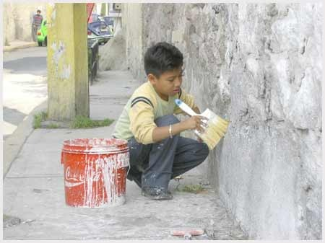

Slide 55
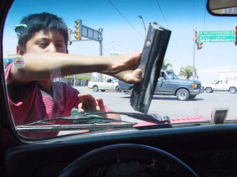

Slide 56
Según la Organización Internacional del Trabajo las labores forzosas, la esclavitud y el tráfico criminal de seres humanos, en especial mujeres e infantes están creciendo en el mundo y adoptando nuevas e insidiosas formas. El reclutamiento obligatorio de menores para conflictos bélicos, considerado como una de las peores formas de trabajo infantil, está también en auge.

Slide 57


Slide 58


Slide 59



Slide 60


Slide 61


Slide 62
Sin lugar a dudas la explotación de los infantes es hoy por hoy una triste realidad y un gravísimo problema al que se enfrenta la humanidad que, de acuerdo con los expertos, está hipotecando su presente y su futuro.

Slide 63

JOSE LUIS

Slide 64



Accede a la sección que desees desde aquí:
Propia Creación
De la Red
Dedicatorias | Fechas Especiales | Graciosos
Historia y Arte | Lugares | Musicales
Naturaleza y Ciencias | Política | Reflexión
Religiosos | Románticos | Salud
Dedicatorias | Fechas Especiales | Graciosos
Historia y Arte | Lugares | Musicales
Naturaleza y Ciencias | Política | Reflexión
Religiosos | Románticos | Salud
Si deseas recibir pps periódicamente en tu correo electrónico subscríbete aquí:

